Slide 1
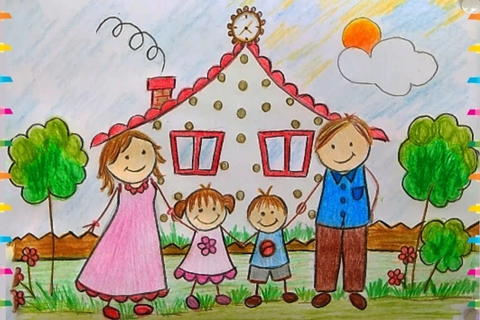
Ленинградское областное государственное
бюджетное учреждение
«Тихвинский комплексный центр
социального обслуживания населения»
Фото – отчет
о реализации программы
для родителей
«Родительская
гостиная»

Slide 2
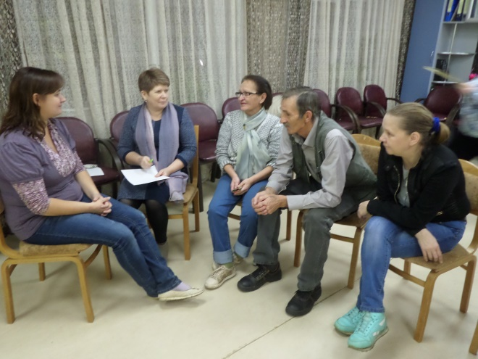
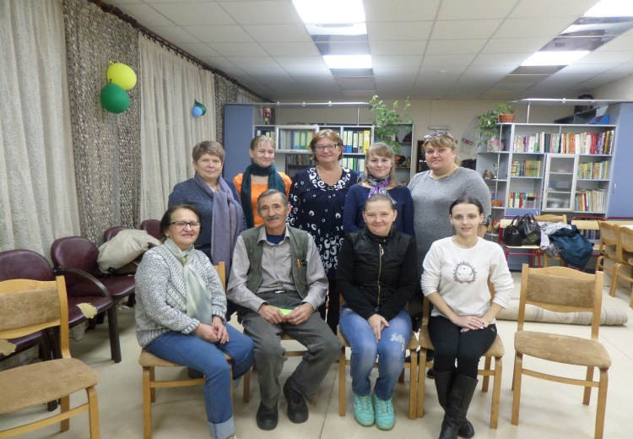
Программа
«РОДИТЕЛЬСКАЯ АКАДЕМИЯ»
направлена на сохранение и восстановления родственных связей
и развитие педагогической и психологической культуры родителей.
Психологическое занятие-практикум
для родителей: «Секреты взаимопонимания».
Наверное, ничто не вызывает у человека столь сильные переживания, как его собственные дети. Как найти общий язык со своим ребенком, как сделать так,
чтобы родители и дети понимали друг друга без слов.
В ходе тренинга проводились упражнения «Знакомство», «Комплимент», «Ладошки», родителям предлагалось выбрать лепесток любого цвета, который им больше понравился в соответствии в данное время их настроению. На данном лепестке каждый написал свое имя в той форме, в какой им хочется. На протяжении всего занятия участники говорили от своего имени, используя выражения: «Я думаю», «Я чувствую».
Также был использован аутотренинг с музыкальным сопровождением «Погружение в детство» с целью дать понять, что ребенок нуждается в родительской поддержке и надежной руке. Что родительская любовь принесет ребенку гораздо больше счастья, если он будет постоянно видеть и чувствовать её.
Проигрывание игровых ситуаций помогло родителям снять психическое и мышечное напряжение, сформировать доверительное отношение ко всем участникам.
В заключении пришли к общему выводу, что задача каждого родителя по отношению к своему ребенку - это проявления любви, заботы и согревания его своей душевной добротой.
В завершение всем родителям предоставлен информационный материал «Памятка для родителей по воспитанию детей».

Slide 3
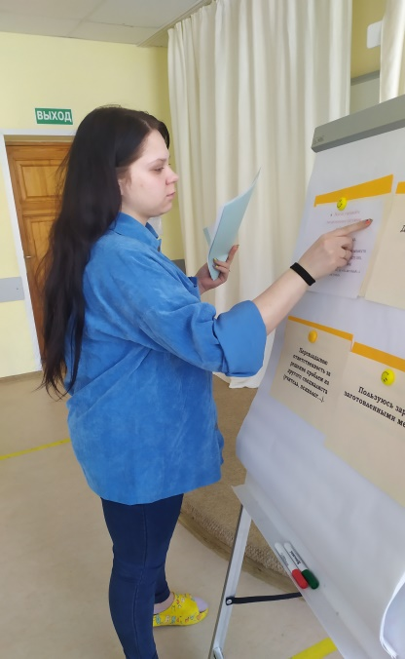
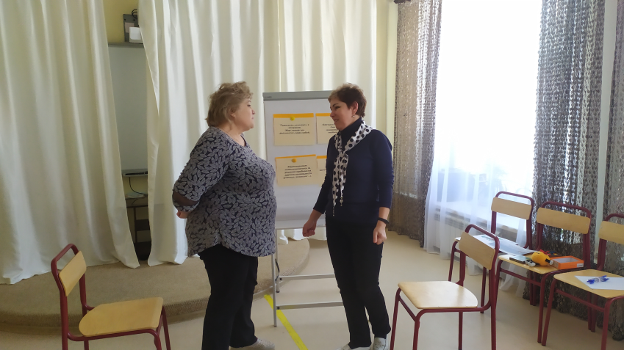
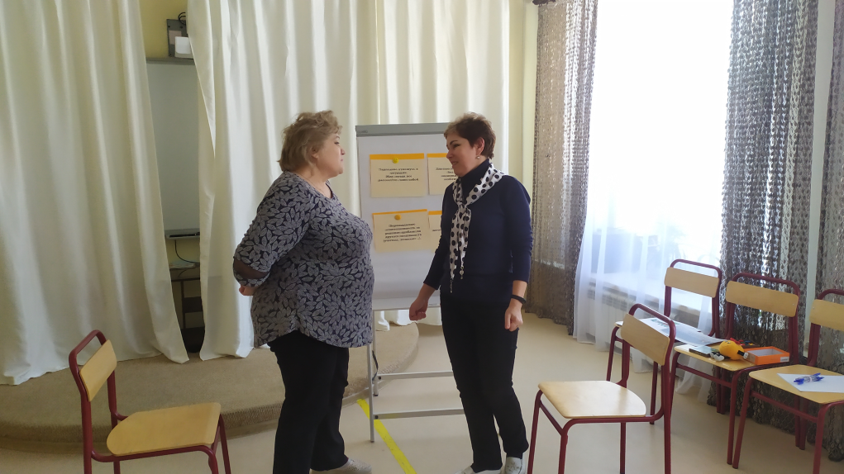
Психологическое занятие-практикум
для родителей:
«Бумеранг родительского гнева»
Участники мероприятия посмотрели презентацию на тему: «Семья, насилие над личностью, жестокое обращение с детьми». Обсудили все существующие виды насилия. С каждым из родителей провели анкетирование, направленное на выявление насилия в их семьях. Психологи раздали информационные листовки с указанием адреса кризисного центра, с контактными телефонами горячей линии, с номером телефона доверия и с телефоном психологической службы. Мы отвергаем насилие как принцип человеческого поведения, как способ достижения какой-либо цели за счет близкого человека, за счет причинения другому боли и
унижения.
Проведенной работой мы стремились внести свой вклад в общее движение по преодолению насилия в семьях

Slide 4
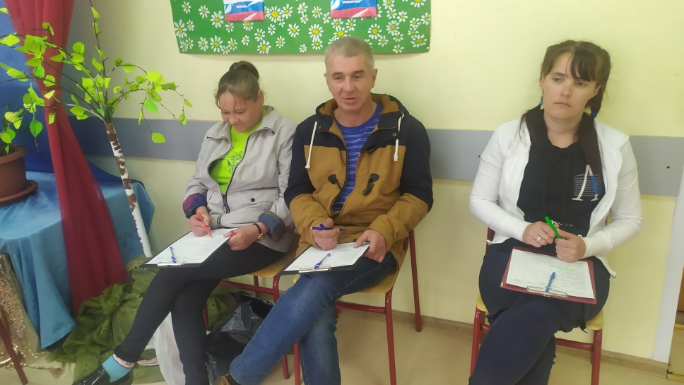
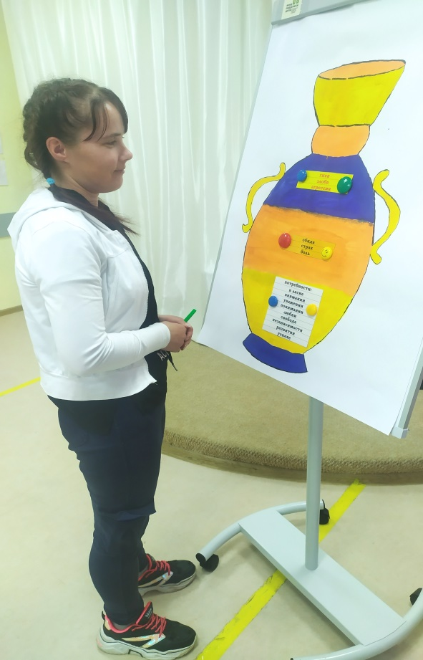
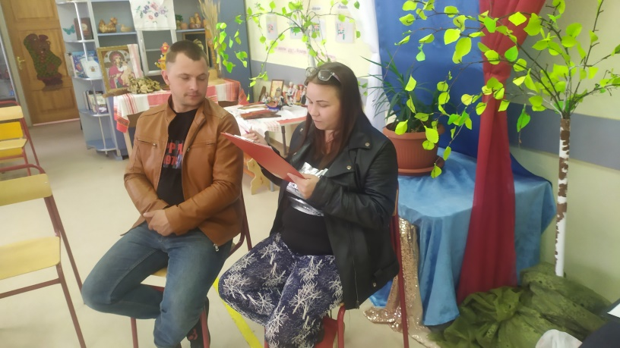
Психологическое занятие-практикум
для родителей:
«10 секретов взаимодействия с ребенком»
Цель занятия: выявление и коррекция индивидуальных ошибок у родителей по отношению к ребёнку в процессе воспитания.

Slide 5
Результаты работы в рамках клуба
«Родительская гостиная»

